Slide 1

MiniJava代码编辑器
主讲人：于淏辰

Slide 2
目录 / CONTENTS
总体设计
效果展示
需求与展示
关键技术与实践难点
缺陷和未来工作

Slide 3
需求与展示
xtext实现
语法高亮
语法语义检查
代码提示
项目管理
代码重构
编译执行

Slide 4
小组成员 | 分工
于淏辰 | 文法定义后，各个模块的示例函数的书写，负责代码重构，项目管理，交叉引用，编译执行的开发
杨雪元 | 负责所有代码生成功能的开发
张心怡 | 与张馨月配合完成验证器和快速修复功能的开发
张馨月 | 与张心怡配合完成验证器和快速修复功能的开发
陈飞龙 | minijava文法定义，左递归的消除

Slide 5

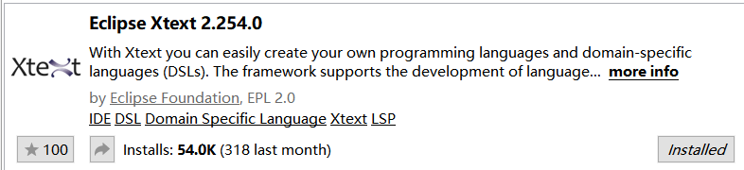
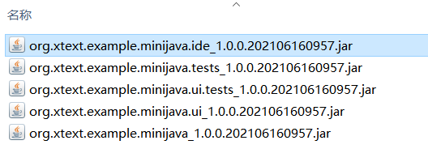
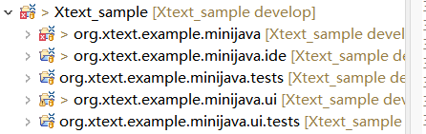
xtext实现
xtext实现
xtext介绍
Xtext 是用于开发编程语言和特定领域语言的框架。使用 Xtext，您可以使用强大的语法语言定义您的语言。
语法高亮
语法语义检查
代码提示
项目管理
代码重构
编译运行

Slide 6
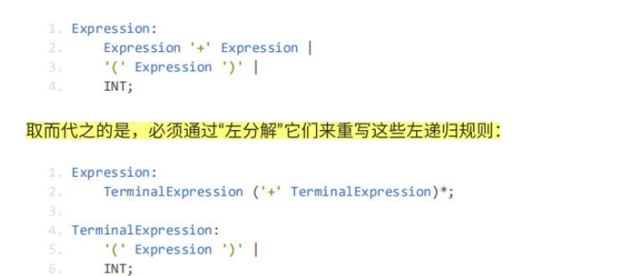
文法
xtext实现
编译原理中消除直接左递归的方法：
将A ——> Aα | β
转换为 A ——> β A'
A' ——> α A'
语法高亮
语法语义检查
代码提示
项目管理
对于A ——> Aα | β ，它等价于A=>βα*
代码重构
编译运行

Slide 7
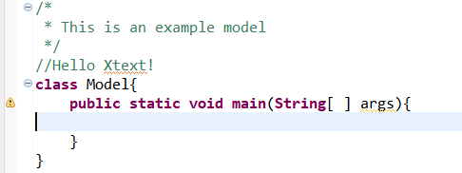
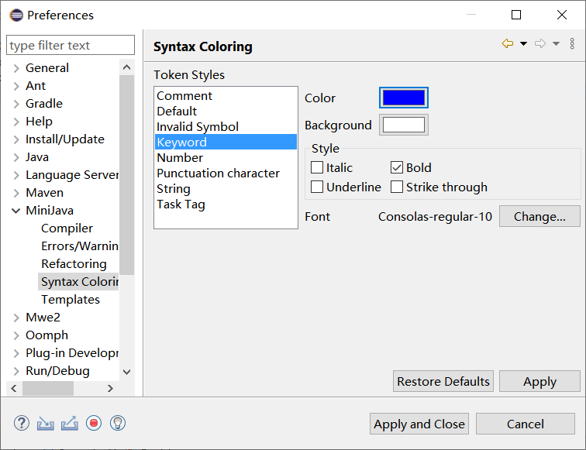
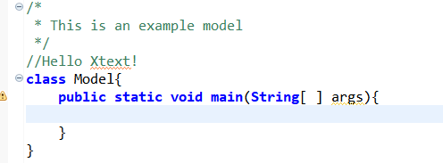
语法高亮
xtext实现
xtext实现
默认是酒红色
语法高亮
eclipse设置Minijava字体颜色
语法语义检查
代码提示
变成其他颜色
项目管理
代码重构
编译运行

Slide 8
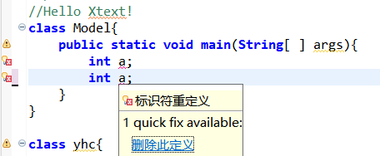
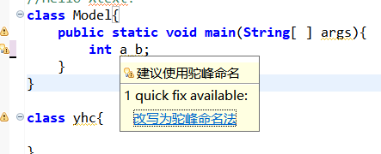
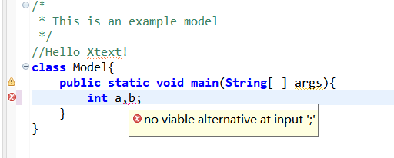
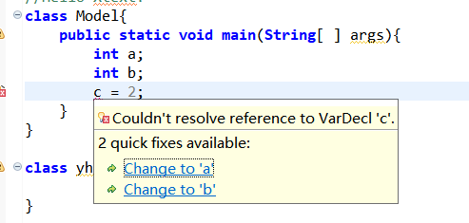
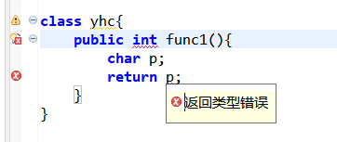

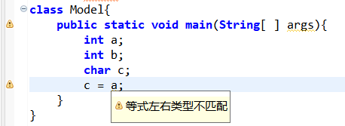
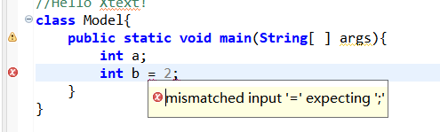
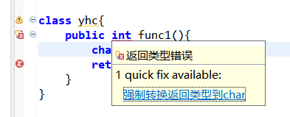
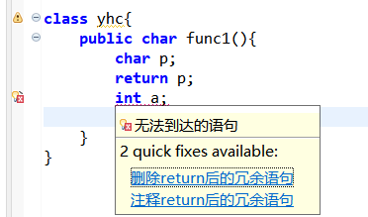
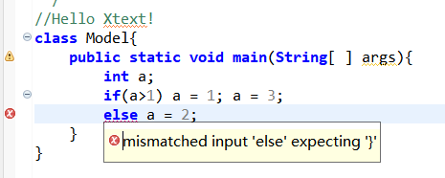

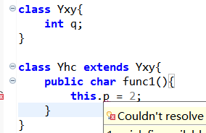
语法语义检查
xtext实现
语法高亮
语法语义检查
6%
语法语义检查
代码提示
项目管理
40%
代码重构
编译运行

Slide 9
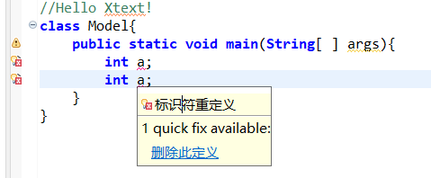
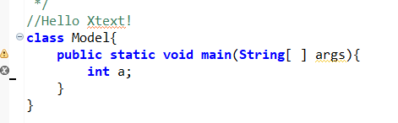
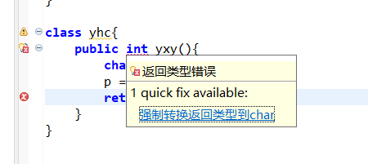
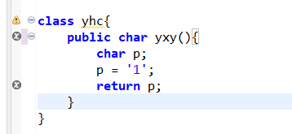
快速修复
xtext实现
语法高亮
语法语义检查
代码提示
项目管理
代码重构
编译运行

Slide 10
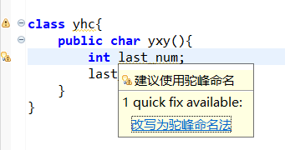
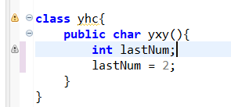
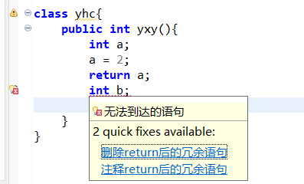
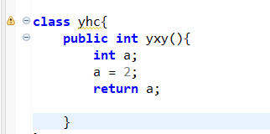
快速修复
xtext实现
语法高亮
语法语义检查
代码提示
项目管理
代码重构
编译运行

Slide 11
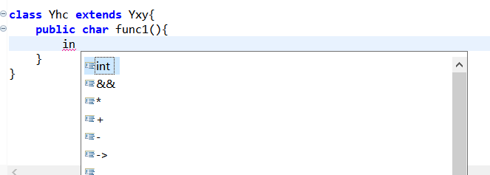
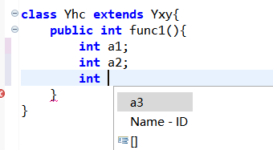
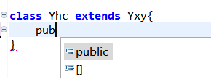
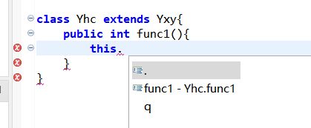
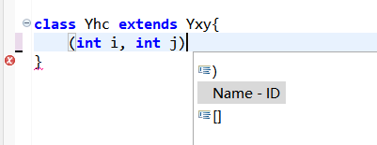
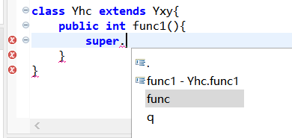
代码提示
xtext实现
阿爸阿爸
语法高亮
语法语义检查
代码提示
代码提示
项目管理
代码重构
编译运行

Slide 12
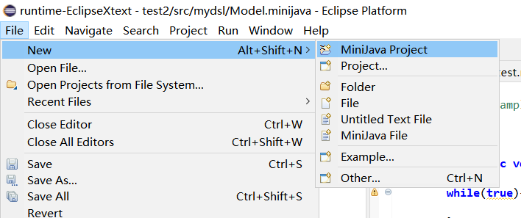
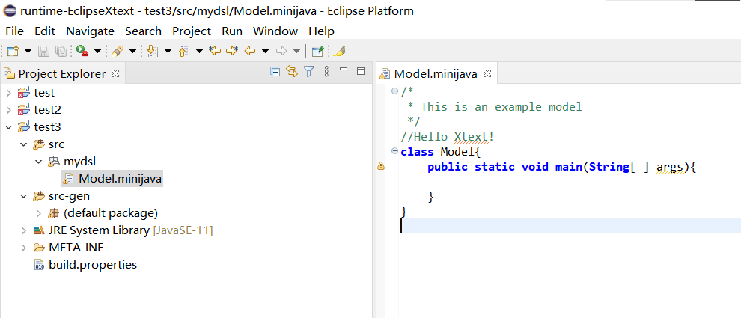
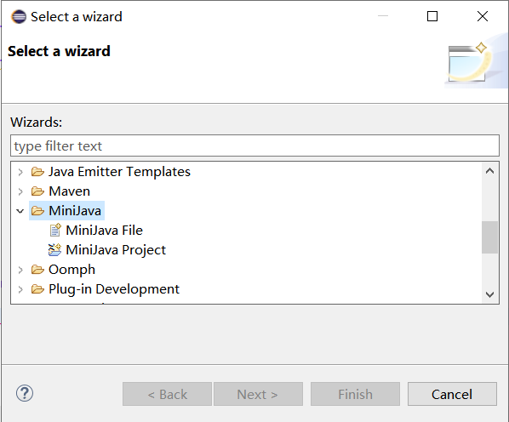
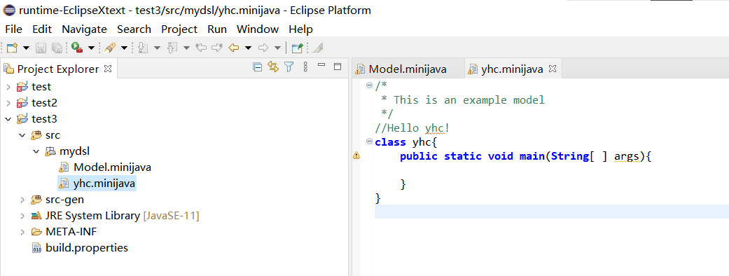
项目管理
xtext实现
xtext实现
语法高亮
语法高亮
语法语义检查
代码提示
项目管理
项目管理
代码重构
编译运行

Slide 13
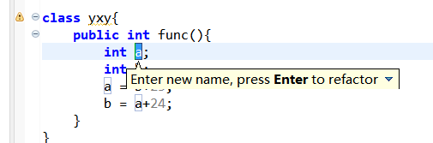
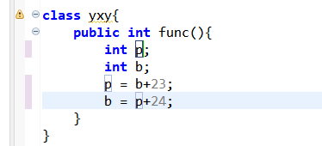
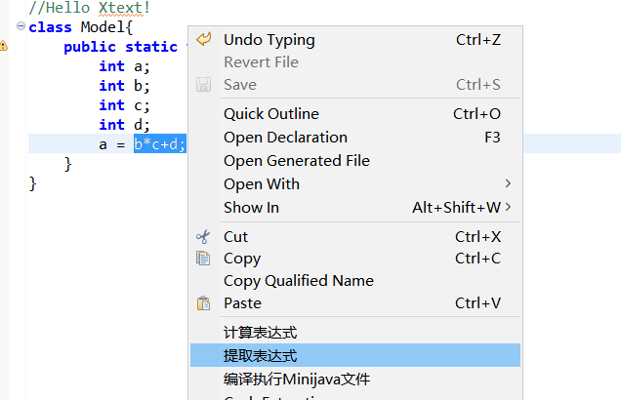
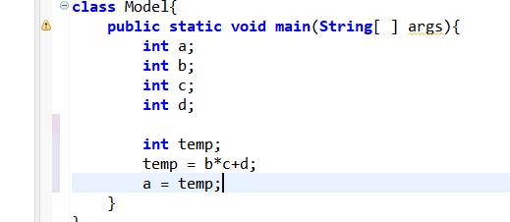
代码重构
xtext实现
语法高亮
语法语义检查
代码提示
项目管理
代码重构
代码重构
编译运行

Slide 14
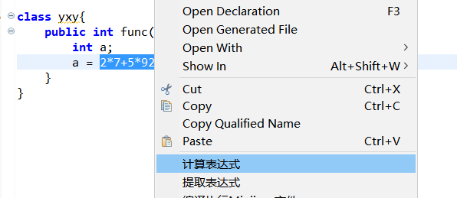
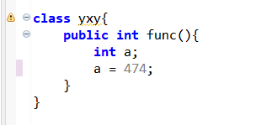
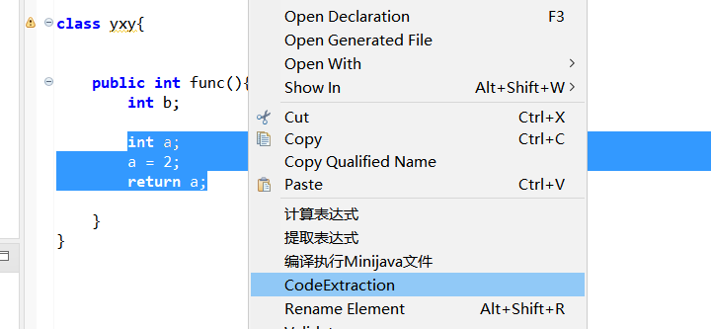
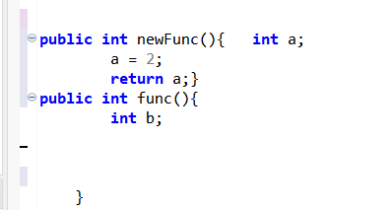
代码重构
xtext实现
语法高亮
语法语义检查
代码提示
项目管理
代码重构
代码重构
编译运行

Slide 15
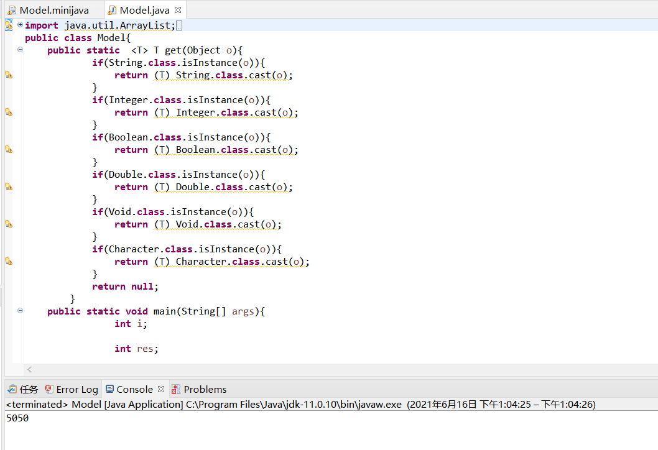
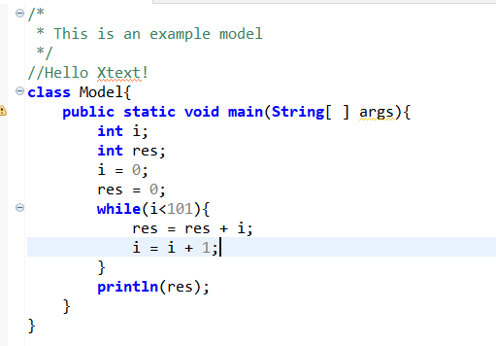

代码生成和编译运行
xtext实现
语法高亮
语法语义检查
代码提示
项目管理
代码重构
//生成文件
fsa.generateFile("java文件路径",”java文件内容”)
xtend ：‘’’ 字符序列 ‘’’ ’‘’<<name>>‘’‘
编译运行
编译运行

Slide 16
总体设计
xtext框架的学习
开发思路
项目结构
重要模块

Slide 17
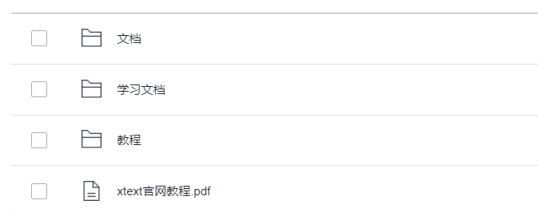
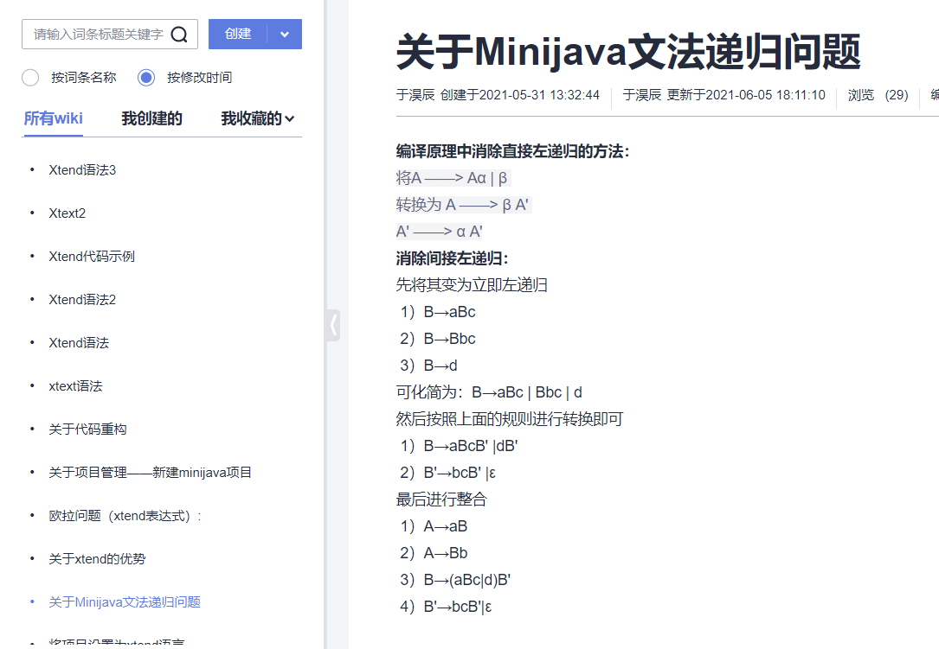
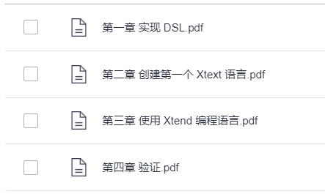
xtext框架的学习
需求分析和展示
官网教程+官方书籍+调试看底层代码
总体设计
关键技术与难点
现场效果展示
缺陷和未来工作

Slide 18
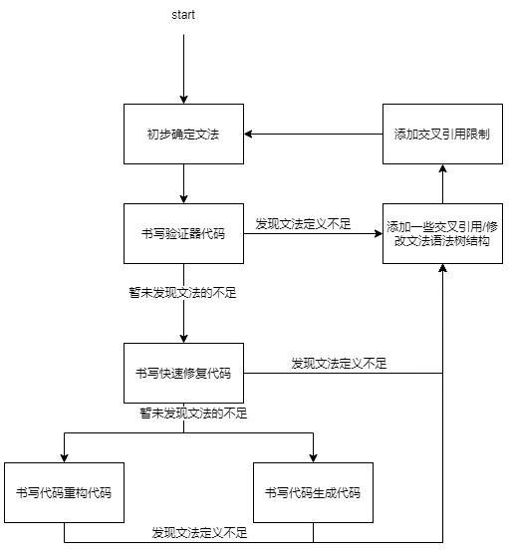
开发思路
需求分析和展示
总体设计
第一周期（文法准备周期）
写出基本的文法定义-->消除左递归，开启回溯-->
运行xtext工程-->体验并测试自动生成的代码高亮，
代码提示，语法检查和代码重构
关键技术与难点
现场效果展示
缺陷和未来工作
后续周期：
每次修改文法都定义为新的周期，流程如右图

Slide 19

项目结构
需求分析和展示
总体设计
关键技术与难点
现场效果展示
缺陷和未来工作

Slide 20


重要模块
需求分析和展示
总体设计
关键技术与难点
现场效果展示
缺陷和未来工作

Slide 21
关键技术与难点

Slide 22
学习难点
需求分析和展示
学习成本出奇的高：
先学java，再学eclipse，然后学xtext和xtend
文档和开源项目极其稀少，纯英文文档带来困难
总体设计
关键技术与难点
未曾接触过EMF，对EMF数据结构不熟悉
对xtext项目结构没有宏观认知
现场效果展示
缺陷和未来工作
文档和书籍对某些问题没有解释，需要自己探索

Slide 23
技术难点——相比于学习好得多
需求分析和展示
总体设计
全面性
很难做到全面考虑，我们目前的经验来说，遇到的语法错误可能不全面，最有效的方法就是小组讨论，集思广益
关键技术与难点
冗杂性
不知道众多类之间的调用关系，接口和类的大量定义具有迷惑性
现场效果展示
陌生
注解和一些函数的写法不曾见过，难以读懂和仿写
缺陷和未来工作
高耦合
耦合度很高，尤其是文法，改一处，动全局

Slide 24
关键技术
需求分析和展示
验证器
Check注解，注解的函数会自动运行
总体设计
FAST代表在编辑，保存时触发
@Check(CheckType.FAST)
def checkxxxxx(){
warning/error("提示的文字",MiniJavaPackage.Literals.VAR_DECL__NAME,REPEATED_NAME)
}
关键技术与难点
关键技术与难点
现场效果展示
函数名自定义即可
鼠标放到波浪线上的提示文字
缺陷和未来工作
对xxxx画波浪线
这里是定义式的变量名
一个字符串，绑定一个错误id，与快速修复配合
可选warning或error，对应着编辑器里的黄线和红线

Slide 25
关键技术
需求分析和展示
验证器
总体设计
EObject.eAllContents.toIterable.filter(EClass)
//在EObject的所有资源里过滤出指定类的实例
关键技术与难点
现场效果展示
EObject.eContainer
//获取此对象的父对象，对应于语法树的父节点
缺陷和未来工作

Slide 26
关键技术
对应着验证器的错误id
需求分析和展示
快速修复QuickFix
fix注解，鼠标点击修复时触发
总体设计
acceptor和UI交互有关
@Fix(MiniJavaValidator.UNCAMELCASE)
def xxxxxx(Issue issue, IssueResolutionAcceptor acceptor){
acceptor.accept(issue, 'xxxx', 'xxxx', 'upcase.png') [context | your_code ]
}
关键技术与难点
现场效果展示
修复位置的上下文信息
提示修复的文字
缺陷和未来工作

Slide 27
关键技术
需求分析和展示
交叉引用限制scoping
总体设计
a = 2;
这个代码首先要求定义式int a;出现，这就需要交叉引用
所以我们在文法中会定义：Expression:id=[VarDecl|ID]
但我们还要求int a必须在a=2之前出现，这个要求文法实现不了，就要用交叉引用限制scoping
关键技术与难点
现场效果展示
缺陷和未来工作
Scopes.scopeFor(candidates);
交叉引用的候选集

Slide 28
关键技术
需求分析和展示
代码重构
总体设计
难在找不到在什么地方写
关键技术与难点
其实mwe2配置文件已经帮助我们开启了代码重构基本功能，如果实在不放心开没开，就在mwe2中添加一行：
renameRefactoring={}
现场效果展示
xtext自动帮我们实现了最基础的重命名变量的重构
缺陷和未来工作

Slide 29
关键技术
需求分析和展示
代码重构
总体设计
难在找不到在什么地方写
关键技术与难点
想自己添加重构方法，关键是你怎么找到eclipse右键菜单的添加方法
提示：在plugin.xml里配置
现场效果展示
缺陷和未来工作

Slide 30

关键技术
需求分析和展示
代码重构
总体设计
关键技术与难点
现场效果展示
缺陷和未来工作

Slide 31
关键技术
需求分析和展示
代码提示contentassist
总体设计
xtext自动生成关于文法的代码提示，这些提示的方法定义在AbstractMiniJavaProposalProvider里
关键技术与难点
定义自己的代码提示需要重写这些方法
现场效果展示
关键函数：
acceptor.accept(createCompletionProposal(str, context));
缺陷和未来工作
传入代码提示的字符串

Slide 32

关键技术
需求分析和展示
项目管理
总体设计
需要在mwe2配置文件打开生成项目模板开关：
projectWizard = {
generate = true
pluginProject = false
}
fileWizard={
generate = true
}
关键技术与难点
现场效果展示
缺陷和未来工作

Slide 33
关键技术
需求分析和展示
元组相关
public static <T> T get(Object o) {
if (String.class.isInstance(o)) {
return (T) String.class.cast(o);
}
if (Integer.class.isInstance(o)) {
return (T) Integer.class.cast(o);
}
if (Boolean.class.isInstance(o)) {
return (T) Boolean.class.cast(o);
}
if (Double.class.isInstance(o)) {
return (T) Double.class.cast(o);
}
if (Void.class.isInstance(o)) {
return (T) Void.class.cast(o);
}
if (Character.class.isInstance(o)) {
return (T) Character.class.cast(o);
}
return null;
}
总体设计
(int a,int b)[]c;
c[0]=(a:1,b:2);
int q;
q = c[0]->a;
关键技术与难点
//(int a,int b) c;
Map<String, Object> c= new HashMap<String,Object>();
Map<Integer, Map>c_List= new HashMap<Integer,Map>();
int ca_Val;
int cb_Val;
//c_List.get(0)(a:1b:2)
ca_Val=1;
c.put("ca",ca_Val);
cb_Val=2;
c.put("cb",cb_Val);
c_List.put(0,c);
int q;
q = get(c_List.get(0).get("ca"));
System.out.println(q);
现场效果展示
缺陷和未来工作

Slide 34
现场效果展示

Slide 35
缺陷和未来规划

Slide 36
缺陷bug总结
需求分析和展示
1. super的代码提示会提示本类的函数
2. 主函数String[ ]两个中括号间必须有空格
3. 无法将元组列表的某一下标初值设定为另一个元组的值
4.空minijava文件会报错
5.等式类型检测机制还待完善（元组类型检测待完善）
6.所有关于作用域的检测机制不完美
7.死循环检测的循环条件无法动态推测
8.无super是否在无父类的类中的检测
9.没有实现import后的包是否真实存在的检测
10. 元组之间的赋值存在问题
11. String []args的args变量未使用检测问题
12. ......
您的内容打在这里，或者通过复制您的文本后，在此框中选择粘贴，并选择只保留文字。您的内容打在这里，或者通过复制您的文本后。
总体设计
总体设计
现场效果展示
缺陷和未来工作
您的内容打在这里，或者通过复制您的文本后，在此框中选择粘贴，并选择只保留文字。您的内容打在这里，或者通过复制您的文本后。
缺陷和未来工作

Slide 37
未来改进规划
需求分析和展示
01
02
修复已知bug
增强一些功能
总体设计
总体设计
03
04
完成格式化format功能
完成标签labeling功能
现场效果展示
缺陷和未来工作
05
06
完善大纲outline功能
更多的测试

Slide 38
项目总结
需求分析和展示
总体设计
本次MiniJava项目，让我们了解了DSL设计的基本流程，感受到了JAVA或者xtend类的思想在项目中重要地位。昂贵的学习成本也为我们带来了很多经验教训，包括如何让团队学习效率提高，代码效率提高。对于xtext项目来说，其每一个模块耦合性不高，只要文法定义准确，分工就会很清晰。最关键的是每次修改文法之后的迭代，因为文法一旦改变，很多模块的代码都要修改。
我们小组在使用git的时候，也遇到了很多困难，因为xtext会自动生成很多代码，每次修改一些功能，很可能会引发代码冲突，需要我们解决冲突，我们小组甚至也回退过好几次。总的来说git还是一个很好的代码管理工具。
总体设计
现场效果展示
缺陷和未来工作

Slide 39

参考资料
需求分析和展示
总体设计
官方文档：https://www.eclipse.org/Xtext/documentation/index.html
官方书籍：
众多的csdn和stackoverflow
总体设计
现场效果展示
缺陷和未来工作

Slide 40
北京科技大学
University of Science & Technology Beijing
THANKS!

